Slide 1
第二次大作业 – 图像生成
媒体计算 2023

Slide 2
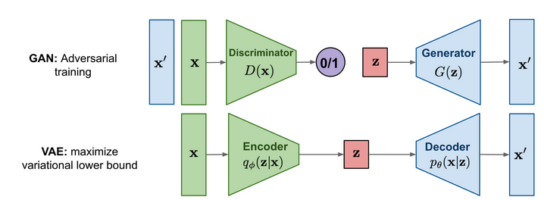
图像生成的目标
使用神经网络模型完成图像生成
GAN：生成对抗网络
VAE：变分自编码器

Slide 3

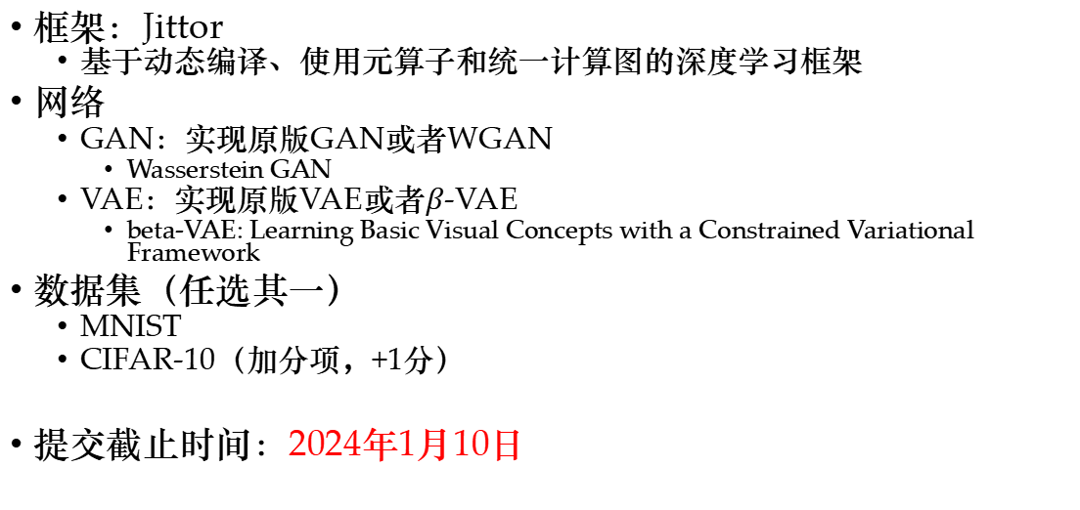
作业要求
框架：Jittor
基于动态编译、使用元算子和统一计算图的深度学习框架
网络
GAN：实现原版GAN或者WGAN
Wasserstein GAN
VAE：实现原版VAE或者$β$-VAE
beta-VAE: Learning Basic Visual Concepts with a Constrained Variational Framework
数据集（任选其一）
MNIST
CIFAR-10（加分项，+1分）
提交截止时间：2024年1月10日

Slide 4
作业要求
在Jittor框架下实现给定的网络结构
在给定的数据集上训练（任选其一）
输出训练结果
分析生成效果好坏及原因

Slide 5
例子
GAN
生成器：MLP
辨别器：MLP
v
v
…
v
v
v
…
v
1
128
256
256
512
1024
1024
512
: BatchNorm + LeakyReLU
: BatchNorm + LeakyReLU

Slide 6
例子
GAN
生成器Loss
生成图片经过辨别器辨别后的结果与1之间的交叉熵
gen_loss = binary_cross_entropy_loss(D(G(z)), ones_vector)
辨别器Loss
生成图片经过辨别器辨别后的结果与0之间的交叉熵
真实图片经过辨别器辨别后的结果与1之间的交叉熵
real_loss = binary_cross_entropy_loss(D(real), ones_vector)
fake_loss = binary_cross_entropy_loss(D(G(z)), zeros_vector)
dis_loss = real_loss + fake_loss

Slide 7
例子
GAN
训练流程：每个iteration做如下事情
训练生成器（此时固定辨别器）
随机生成一个z，生成器输入z生成图片x
计算生成器loss
反向传播梯度
训练辨别器（此时固定生成器）
辨别器输入x输出辨别结果，计算fake_loss
辨别器输入真实图片输出辨别结果，计算real_loss
计算辨别器loss
反向传播梯度
如此循环数个epoch

Slide 8
例子
WGAN
网络结构可以与GAN类似
生成器Loss
具体推导可以参看原论文
gen_loss = - mean(D(G(z)))
辨别器Loss
具体推导可以参看原论文
dis_loss = mean(D(G(z))) - mean(D(real))

Slide 9
例子
WGAN
训练流程
大体与GAN相同
Optimizer推荐选用RMSProp
每个iteration都训练辨别器，但是每隔几个iteration才训练一次生成器
每次训练辨别器之后对辨别器参数做clamp（限制在例如[-0.01,0.01]之间）

Slide 10
例子
VAE
编码器：MLP
解码器：MLP
正态分布采样
MLP
期望
$$ε$$
z
图片
MLP
v
MLP
生成结果
MLP
方差
目标分布

Slide 11

例子
VAE
MSE Loss
生成图片和输入图片的MSE Loss
KL散度
$$−\frac{1}{2}\sum_{i}^{n}{\left(1+\log{σ_{i}^{2}}−μ_{i}^{2}−σ_{i}^{2}\right)}$$
总Loss
Loss = MSE Loss + KL Loss

Slide 12
例子
VAE
训练流程
选取输入图片
计算生成图片
计算VAE Loss
反向传播
生成流程
生成正态分布
输入解码器
生成图片

Slide 13
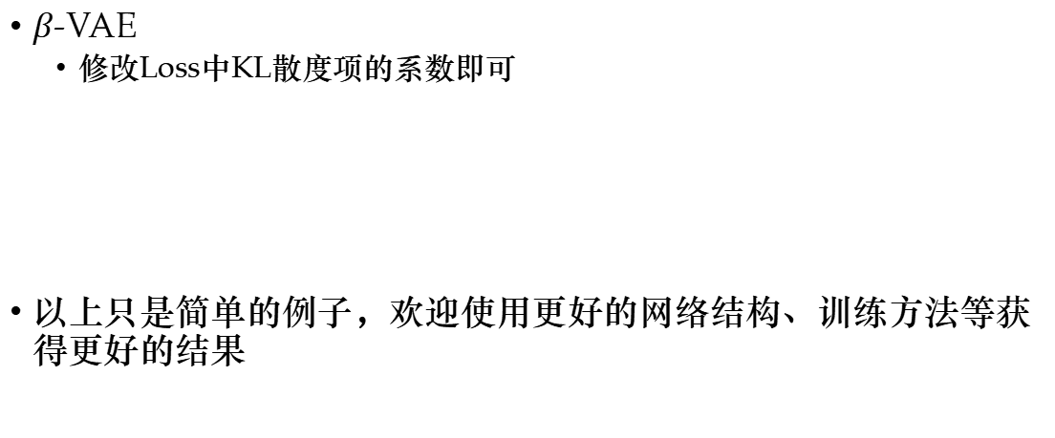
例子
$β$-VAE
修改Loss中KL散度项的系数即可
以上只是简单的例子，欢迎使用更好的网络结构、训练方法等获得更好的结果

Slide 14
参考资料
GAN
https://zhuanlan.zhihu.com/p/497361373
https://lilianweng.github.io/posts/2017-08-20-gan/
https://spaces.ac.cn/archives/4439
VAE
https://zhuanlan.zhihu.com/p/497876029
https://lilianweng.github.io/posts/2018-08-12-vae/
https://spaces.ac.cn/archives/5253

Slide 15
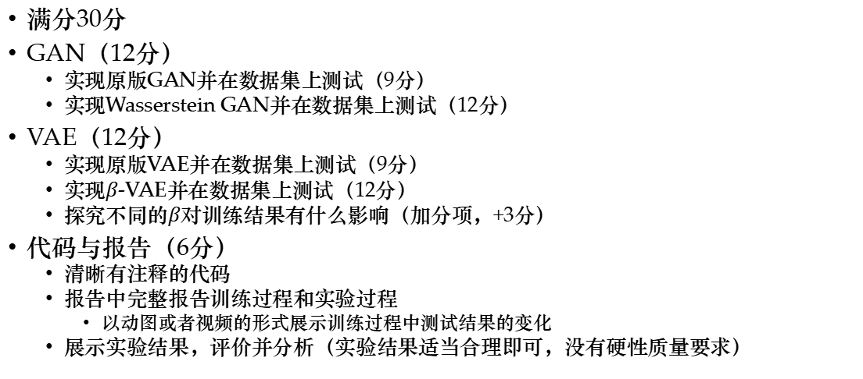
评分标准
满分30分
GAN（12分）
实现原版GAN并在数据集上测试（9分）
实现Wasserstein GAN并在数据集上测试（12分）
VAE（12分）
实现原版VAE并在数据集上测试（9分）
实现$β$-VAE并在数据集上测试（12分）
探究不同的$β对$训练结果有什么影响（加分项，+3分）
代码与报告（6分）
清晰有注释的代码
报告中完整报告训练过程和实验过程
以动图或者视频的形式展示训练过程中测试结果的变化
展示实验结果，评价并分析（实验结果适当合理即可，没有硬性质量要求）

Slide 16
作业要求
参考的实现需要在实验报告中写明
请勿提交其他课程的作业
严禁抄袭、复制他人代码，一旦发现后果自负
提交截止时间：2024年1月10日

Slide 17
Jittor 计图 框架简介

Slide 18
简介
Jittor：基于即时编译和元算子的高性能深度学习框架
前端语言为Python，采用模块化的设计，类似于PyTorch，Keras
后端使用高性能语言编写，如CUDA，C++

Slide 19

安装
Jittor目前支持Linux、MacOS、Windows操作系统，并且在Linux和Windows上支持GPU计算
在三个平台上都支持直接使用pip安装，以Ubuntu为例：
如果你有NVIDIA显卡，希望能够使用GPU计算，还需要额外安装CUDnn加速相关的依赖
安装Jittor可能需要一些额外的依赖项，具体内容可以参考：
https://cg.cs.tsinghua.edu.cn/jittor/download/

Slide 20
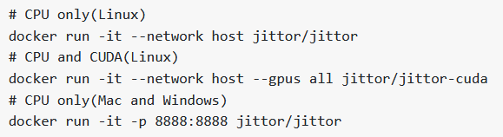
安装
Jittor还支持通过Docker的方式进行安装，例如：
关于Docker安装的详细教程，可以参考：
https://cg.cs.tsinghua.edu.cn/jittor/tutorial/2020-5-15-00-00-docker/

Slide 21
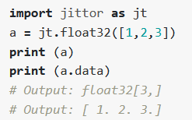

类型与算子
Jittor的基本数据类型称为Var，为了高效采用异步运算的方式进行。访问数据可以通过Var.data进行。一个例子如下：
Jittor的算子和numpy类似，支持四则运算重载之外也支持大量函数
所有算子jittor.xxx(Var, …)都具有别名Var.xxx(…)，例如：
关于Jittor支持的全部操作，可以运行help(jittor.ops)

Slide 22

常用网络接口
Jittor的各种网络接口在jittor.nn模块下，下面列出一些常用的网络结构
全连接层：
卷积层：
池化层：
Dropout层：

Slide 23


常用网络接口
jittor.nn模块下也有一些实用的方法函数，类似pytorch的functional模块
一般来说网络层类的首字母改成小写就有对应的方法，例如：
卷积：
ReLU激活函数：
SoftMax：

Slide 24


常用网络接口
各种Loss也在jittor.nn模块下，例如：
L1 Loss：
交叉熵：
MSE Loss：
更多信息可以参考Jittor的官方文档：
https://cg.cs.tsinghua.edu.cn/jittor/assets/docs/index.html

Slide 25
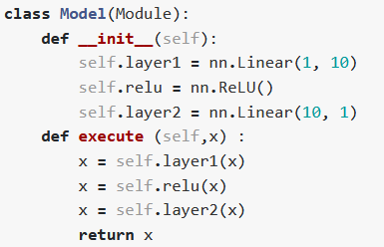
创建自己的模型
将前述的各种层结构组合起来可以创建自己的模型，这一过程类似PyTorch
模型类需要继承jittor.nn.Module
与PyTorch不同的是，前向计算的函数名为execute
一个简单的例子如下：

Slide 26
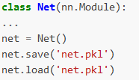
创建自己的模型
可以通过简单的函数存取模型的参数
同时load函数也支持加载pytorch产生的pth文件
在jittor.models模块下也有许多经常被使用的网络结构
例如AlexNet，ResNet等

Slide 27
数据集
数据集相关定义在jittor.dataset模块下
对于自定义数据集类，需要继承jittor.dataset.Dataset类，并覆写__getitem__(self, index)函数
通过enumerate的方式来获取数据集中的数据
具体实现的时候需要注意是否shuffle、batch大小等内容，一个具体的例子可以参照：
https://cg.cs.tsinghua.edu.cn/jittor/tutorial/2020-3-17-09-53-mnistclassification/
jittor.dataset模块下还有一些常用的数据集
例如：CIFAR10、MNIST

Slide 28
训练过程
定义自己的模型，设计自己的数据集
对每个batch使用loss函数获取loss
使用optimizer进行梯度下降
优化器在jittor.optim模块下，支持Adam、SGD等优化器
对loss进行梯度下降的操作：optimizer.step(loss)

Slide 29
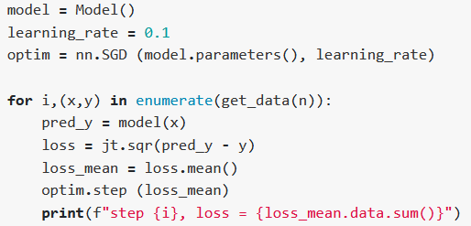
训练过程
一个简单的训练例子：
https://cg.cs.tsinghua.edu.cn/jittor/tutorial/2020-3-17-09-52-example/
一个更为完整的例子：
https://cg.cs.tsinghua.edu.cn/jittor/tutorial/2020-3-17-09-53-mnistclassification/

Slide 30
更多文档
Jittor官网
https://cg.cs.tsinghua.edu.cn/jittor/
官方教程
https://cg.cs.tsinghua.edu.cn/jittor/tutorial/
安装指南
https://cg.cs.tsinghua.edu.cn/jittor/download/
官方文档
https://cg.cs.tsinghua.edu.cn/jittor/assets/docs/index.html

Slide 31
Thanks
联系方式
徐昆 xukun@tsinghua.edu.cn
助教 鄢涤非 ydf22@mails.tsinghua.edu.cn

